Slide 1

HEADLINE
Video Captioning + 한글
2020010860 정보건
LOGO
ㆍ인공지능
ㆍ비디오캡셔닝

Slide 2
Video Captioning + 한글
02
04
비디오 캡셔닝
+한글
arXiv
01
03
05

Slide 3
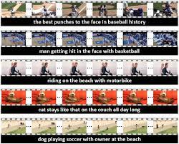
비디오 캡셔닝
비디오의 등간격 프레임 추출을 통한 피처 생성을 기반으로 비디오 캡셔닝을 수행
입력 비디오 프레임에 대한 자연어 설명을 자동으로 생성
문제점
불필요하게 중복된 프레임을 포함하거나 일부 장면을 포함하지 못함
LOGO
www.company.com
[논문 출처] 주요 장면 추출 알고리즘을 이용한 비디오 캡셔닝 알고리즘 / 이주희, 김나영, 강제원 이화여자대핫교 전자전기공학과

Slide 4
구현하고자 하는 목표
현재 : 짧은 클립 수준의 동영상 입력 => 비디오 디스크립션 수행
5분 이상의 동영상 입력 => 각각의 상황에 맞는 설명 출력 (한글)
LOGO
www.company.com

Slide 5
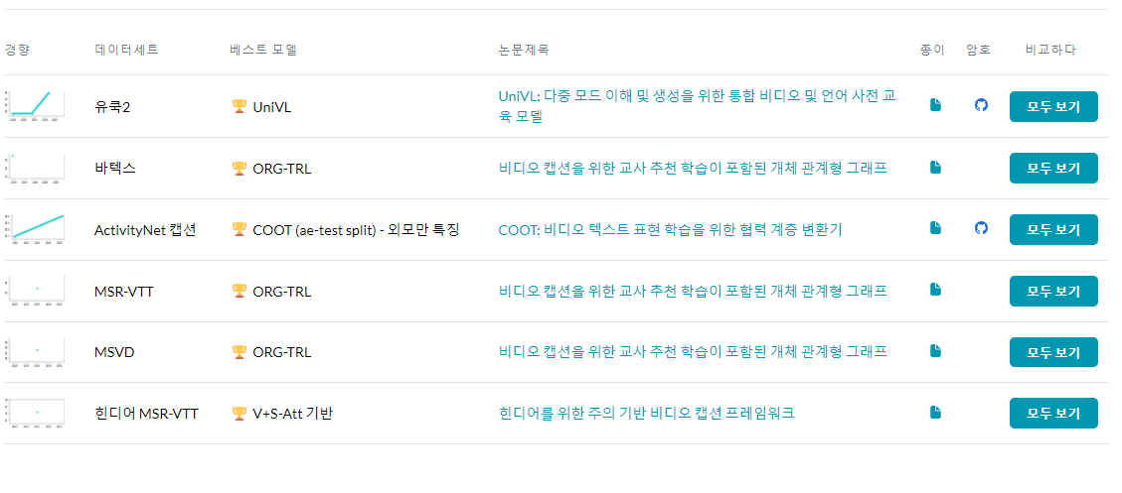

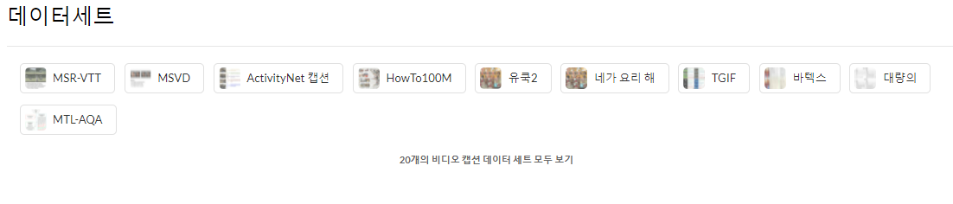
NITS-VC System for VATEX Video Captioning Challenge 2020
arXiv
LOGO
www.company.com

Slide 6

+한글
출력된 영어를 Google Translation API를 통해 한글로 번역
LOGO
www.company.com
[논문 출처] 주요 장면 추출 알고리즘을 이용한 비디오 캡셔닝 알고리즘 / 이주희, 김나영, 강제원 이화여자대핫교 전자전기공학과

